Slide 1
C语言程序设计入门-函数

Slide 2
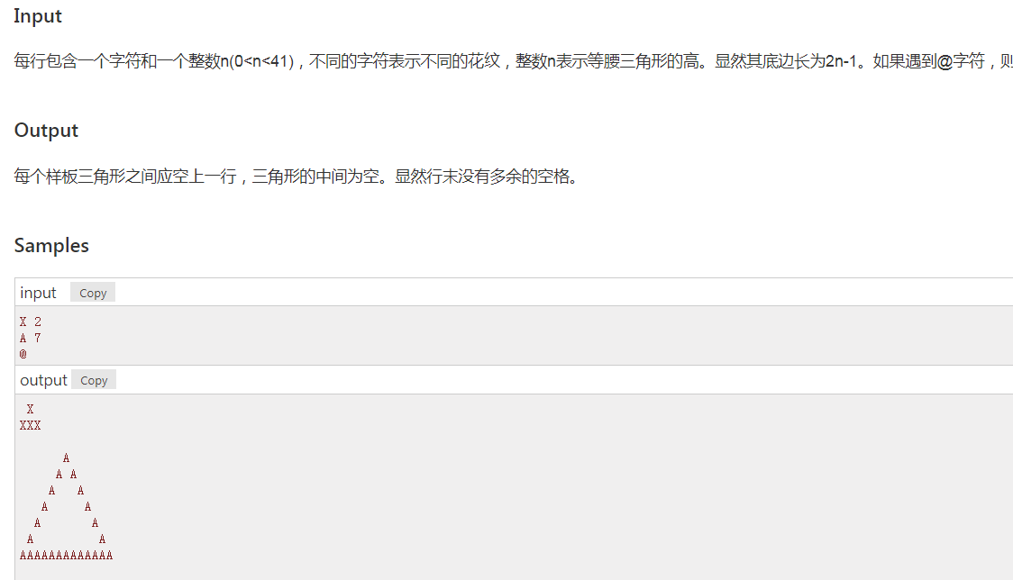

Slide 3

求m～n (m < n)间的全部素数,统计出个数以及和。
解题思路：
判断一个数data是否为素数
Data和 2 ~ data-1之间每一个数去除
增加一个外循环，先后对m～n (m < n)间的全部整数一一进行判定即可，再处理

Slide 4
sum=0;
for ( data = m ; data <= n ; data ++)
{
若data为素数，则 sum += data;
}
那么怎么判断data是否为素数呢？

Slide 5
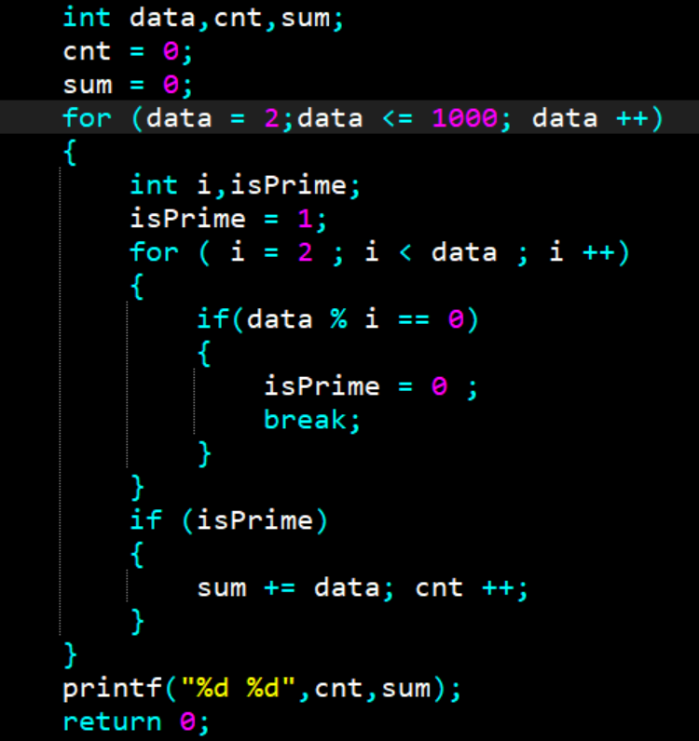
sqrt(data)

Slide 6
判断一个数为素数
再求和
我们如何让程序看起来更加容易懂，更简洁？
并且素数的判断在很多场合需要用到

Slide 7
我们将一个具有独立功能的代码段，单独写成一个函数（就像printf,scanf,getchar 等函数一样）。假设，用来判断某个数是否为素数的函数我们这样说明
int isPrime(int d);
意思是，这个函数名字叫IsPrime，这个函数需要一个参数d, 我们设定这个函数的功能为判断d是否为素数。若是则函数结果为1，否则为0。

Slide 8
那么，之前的函数我们可以怎样写？

Slide 9
sum=0;
for ( i = m ; i <= n ; i ++)
{
若i为素数，则 sum += i;
}
那么怎么判断i是否为素数呢？

Slide 10
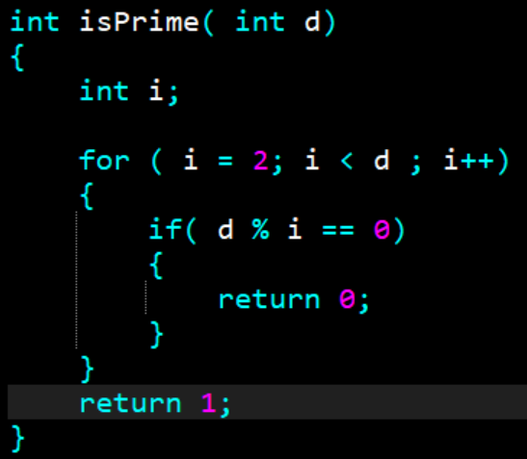
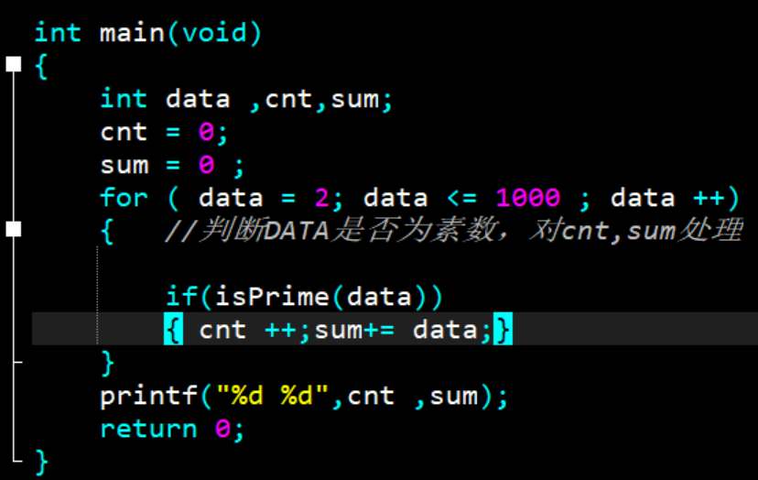

Slide 11
我们再看一下这个isPrime函数？

Slide 12
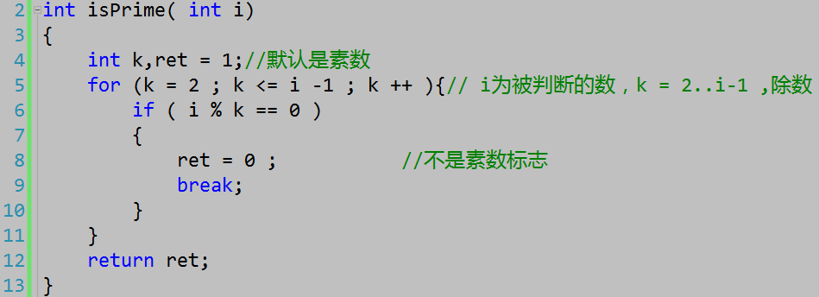
sqrt(i)

Slide 13
什么是函数？
函数是一块代码，接受零个或者多个参数，去做一件事情（有一定的功能），并且返回零个或者一个值

Slide 14
请编写程序完成：
求出 1—100、40—600、210—780的三个累加和

Slide 15
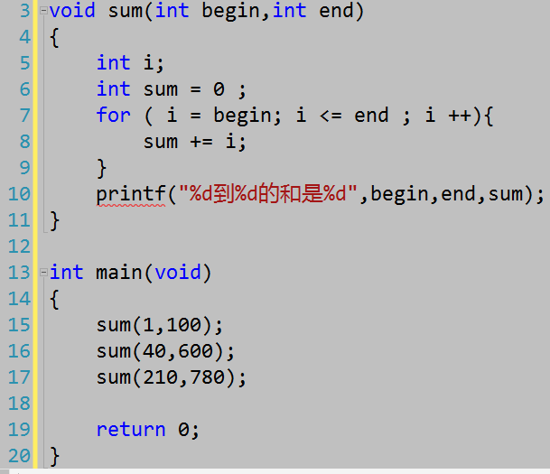
调试下看看
执行过程
CH3_EX2

Slide 16
为什么要用函数

Slide 17
为什么要用函数
问题：
如果程序的功能比较多，规模比较大，把所有代码都写在main函数中，就会使主函数变得庞杂、头绪不清，阅读和维护变得困难
有时程序中要多次实现某一功能，就需要多次重复编写实现此功能的程序代码，这使程序冗长，不精炼

Slide 18
为什么要用函数
解决的方法：用模块化程序设计的思路
采用“组装”的办法简化程序设计的过程
事先编好一批实现各种不同功能的函数
把它们保存在函数库中，需要时直接用

Slide 19
为什么要用函数
解决的方法：用模块化程序设计的思路
函数就是功能
每一个函数用来实现一个特定的功能
函数的名字应反映其代表的功能

Slide 20
为什么要用函数
在设计一个较大的程序时，往往把它分为若干个程序模块，每一个模块包括一个或多个函数，每个函数实现一个特定的功能
Ｃ程序可由一个主函数和若干个其他函数构成
主函数调用其他函数，其他函数也可以互相调用
同一个函数可以被一个或多个函数调用任意多次

Slide 21
为什么要用函数
main
a
b
c
d
e
f
g
h
i
e

Slide 22
为什么要用函数
可以使用库函数
可以使用自己编写的函数
在程序设计中要善于利用函数，可以减少重复编写程序段的工作量，同时可以方便地实现模块化的程序设计

Slide 23
怎样定义函数

Slide 24
怎样定义函数
为什么要定义函数
定义函数的方法

Slide 25

为什么要定义函数
C语言要求，在程序中用到的所有函数，必须
“先定义，后使用”
指定函数名字、函数返回值类型、函数实现的功能以及参数的个数与类型，将其中某些信息通知编译系统。

Slide 26
为什么要定义函数
指定函数的名字，以便以后按名调用
指定函数类型，即函数返回值的类型
指定函数参数的名字和类型，以便在调用函数时向它们传递数据
指定函数的功能。这是在函数体中解决的

Slide 27
为什么要定义函数
对于库函数，程序设计者只需用#include指令把有关的头文件包含到本文件模块中即可
程序设计者需要在程序中自己定义想用的而库函数并没有提供的函数

Slide 28
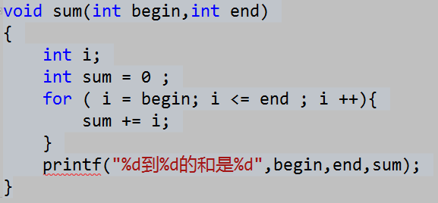
定义函数的方法
函数头
返回类型
函数名
参数表
函数体
绝对不能丢

Slide 29
函数的调用
函数名（参数值）
sum (1,100);
“() “
是函数身份的象征
表示函数调用的作用
即使没有参数也需要用（）
sum 和 sum( )是两个不同的东西

Slide 30
定义函数的方法
1.定义无参函数
定义无参函数的一般形式为:
类型名 函数名()
｛
函数体
｝
类型名 函数名(void)
｛
函数体
｝

Slide 31
定义函数的方法
指定函数值的类型
指定函数值的类型
1.定义无参函数
定义无参函数的一般形式为:
类型名 函数名()
｛
函数体
｝
类型名 函数名(void)
｛
函数体
｝

Slide 32
定义函数的方法
2.定义有参函数
定义有参函数的一般形式为:
类型名 函数名（参数表列）
｛
函数体
｝

Slide 33
定义函数的方法
3. 定义空函数
定义空函数的一般形式为:
类型名 函数名（ ）
｛ ｝
先用空函数占一个位置，以后逐步扩充
好处：程序结构清楚，可读性好，以后扩充新功能方便，对程序结构影响不大

Slide 34
调用函数
函数调用的形式
函数调用时的数据传递
函数调用的过程
函数的返回值

Slide 35
函数调用的形式
函数调用的一般形式为：
函数名（参数表列） ： sum (40,700);
如果是调用无参函数，则“参数表列”可以没有，但括号不能省略
如果参数表列包含多个实参，则各参数间用逗号隔开

Slide 36
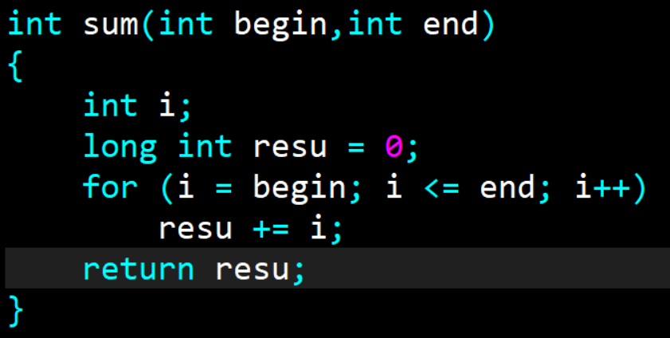
函数调用的形式
a = sum(10,100);
sum(23+7,5*7);
a = sum(x,y);
a = sum( sum(m,n) , sum(x,y));
printf(“%d”,sum(a,b));
if ( isPrime(i) )……
prtMsg();

Slide 37
函数调用的形式
sum(10,100)中的 10,100是逗号表达式吗？
sum( (10,20) , (a=10,10*a) )
return ( x) 和 return x相同，其实就是 x 同(x)

Slide 38
【描述】
求两个整数的大值。要求定义和调用函数：
int max2(int num1, int num2)，它返回num1、num2中的最大值。
【输入】
输入两个整数，整数之间以空格间隔。
【输出】
输出两个整数的最大值。CH3_EX3

Slide 39
【描述】
求三个整数的最大值。要求定义和调用函数：int max3(int num1, int num2,int num3)，它返回num1、num2，num3中的最大值。
【输入】
输入三个整数，整数之间以空格间隔。
【输出】
输出三个整数的最大值。
要求调用max2函数来实现 ch3_ex4

Slide 40
对被调用函数的声明和函数原型
输入两整数，输出大的那个数。要求比较大小的功能用一个函数来实现？

Slide 41
怎么写？

Slide 42
#include <stdio.h>
int main()
{ int fMax2(int x,int y);
int a,b,c;
printf(“请输入两个整数\n");
scanf("%d%d",&a,&b);
c=fMax2(a,b);
printf(“%d\n”,c);
return 0;
}
如何执行？
int fMax2(int x,int y)
{
int z;
z= (x>y) ? x:y；
return z;
}

Slide 43
函数原型的一般形式有两种：
如 int fMax2(int x,int y);
int fMax2(int,int);
原型说明可以放在文件的开头，这时所有函数都可以使用此函数

Slide 44
函数的嵌套调用
Ｃ语言的函数定义是互相平行、独立的
即函数不能嵌套定义
但可以嵌套调用函数
即调用一个函数的过程中，又可以调用另一个函数

Slide 45
函数的嵌套调用
输入3个整数，找出其中最大的数。用函数的嵌套调用来处理。

Slide 46
#include <stdio.h>
int main()
{ int fMax3(int x,int y,int z);
int a,b,c,z;
printf(“请输入三个整数\n");
scanf("%d%d%d",&a,&b,&c);
z=fMax3(a,b,c);
printf(“%d\n",z);
return 0;
}
如何执行？
int fMax3(int x,int y,int z)
{ int fMax2(int ,int);
int c;
c =fMax2(x,y);
return fMax(c,z);
}

Slide 47

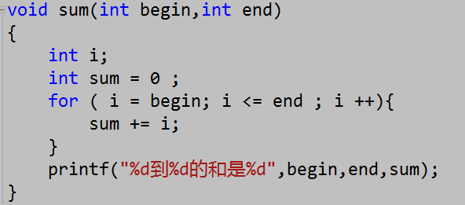
函数调用时的数据传递
传递的是什么？
100
600
1
780
40
210

Slide 48
a = 100; b = 200;
sum ( a, b)
sum ( 100, 200 )
数值传递
常量、变量或表达式
能通过修改begin\end达到修改a,b的效果吗
begin = 100;

Slide 49
函数调用传递的是---值

Slide 50
#include <stdio.h>
int main()
{ int max(float x,float y);
float a,b; int c;
scanf("%f,%f,",&a,&b);
c=max(a,b);
printf("max is %d\n",c);
return 0;
}
int max(float x,float y)
{ float z;
z=x>y?x:y;
return z ;
}
变为2
1.5
2.6
2.6
2

Slide 52
变量作用域和生命周期
生存期：开始出现到消亡的周期
作用域：代码中可以访问这个变量的区域
对于局部变量：以上均是“{}”内
定义位置开始起作用
在哪个”{}”定义。则只能在这个”{}”范围内使用
执行“{}”内代码了，则该”{}”内变量存在。执行完了，该变量也就消失了。

Slide 53
局部变量和全局变量
局部变量
全局变量

Slide 54
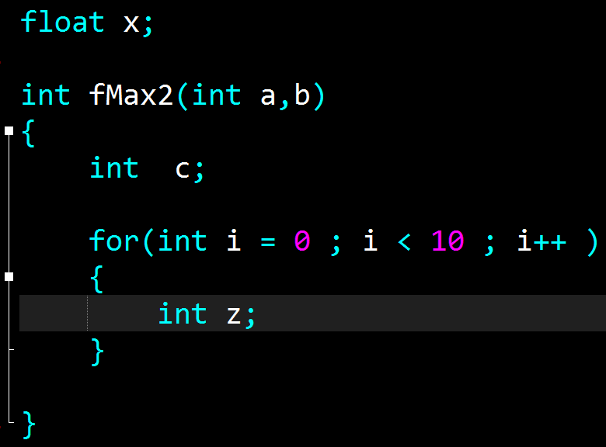
局部变量
定义变量可能有三种情况：
在函数的开头定义
在函数内的复合语句内定义
在函数的外部定义

Slide 55
局部变量
在一个函数内部定义的变量只在本函数范围内有效
在复合语句内定义的变量只在本复合语句范围内有效
在函数内部或复合语句内部定义的变量称为“局部变量”

Slide 56
变量作用域和生命周期
本地（局部变量）
函数内部定义的变量
参数也是本地变量

Slide 57
本地变量使用规则
本地变量定义在块内：
定义在函数块内
定义在语句块内
定义在{}内
运行进入这块内，变量存在，离开这块，变量消失
块之上定义的变量，在块内仍然有效
块内外有同名变量，以块内为准
同一块内，不能同名变量
本地变量不会自动初始化
参数在进入函数的时候，被调用值初始化了

Slide 58
float f1( int a)
{ int b,c;
……
}
char f2(int x,int y) 
{ int i,j;
……
}
int main( ) 
{ int m,n;
……
return 0;
}
a、b、c仅在此函数内有效
x、y、i、j仅在此函数内有效
m、n仅在此函数内有效

Slide 59
float f1( int a)
{ int b,c;
……
}
char f2(int x,int y) 
{ int i,j;
……
}
int main( ) 
{ int a,b;
……
return 0;
}
类似于不同班同名学生
a、b也仅在此函数内有效

Slide 60
int main ( )
{ int a,b;
……
{ int c;
c=a+b;
……
}
……
}
a、b仅在此复合语句内有效
c仅在此复合语句内有效

Slide 61
全局变量
在函数内定义的变量是局部变量，而在函数之外定义的变量称为外部变量
外部变量是全局变量(也称全程变量)
全局变量可以为本文件中其他函数所共用
有效范围为从定义变量的位置开始到本源文件结束

Slide 62
int p=1,q=5
float f1(int a)
{ int b,c; …… }
char c1,c2;
char f2 (int x, int y)
{ int i,j; …… }
int main ( )
{ int m,n;
……
return 0;
}
p、q、c1、c2为全局变量

Slide 63
int p=1,q=5
float f1(int a)
{ int b,c; …… }
char c1,c2;
char f2 (int x, int y)
{ int i,j; …… }
int main ( )
{ int m,n;
……
return 0;
}
p、q的有效范围
c1、c2的有效范围

Slide 64
若外部变量与局部变量同名

Slide 65
#include <stdio.h>
int a=3,b=5;
int main()
{ int max(int a,int b);
int a=8;
printf(“max=%d\n”,max(a,b));
return 0;
}
int max(int a,int b)
{ int c;
c=a>b?a:b;
return(c);
}
b为全部变量
a为局部变量，仅在此函数内有效

Slide 66
#include <stdio.h>
int a=3,b=5;
int main()
{ int max(int a,int b);
int a=8;
printf(“max=%d\n”,max(a,b));
return 0;
}
int max(int a,int b)
{ int c;
c=a>b?a:b;
return(c);
}
a、b为局部变量，仅在此函数内有效

Slide 67
变量的存储方式和生存期
动态存储方式与静态存储方式
局部变量的存储类别
全局变量的存储类别
存储类别小结

Slide 68
动态存储方式与静态存储方式
从变量的作用域的角度来观察，变量可以分为全局变量和局部变量
从变量值存在的时间(即生存期)观察，变量的存储有两种不同的方式：静态存储方式和动态存储方式
静态存储方式是指在程序运行期间由系统分配固定的存储空间的方式
动态存储方式是在程序运行期间根据需要进行动态的分配存储空间的方式

Slide 69
用户区
程序开始执行时给全局变量分配存储区，程序执行完毕就释放。在程序执行过程中占据固定的存储单元
程序区
静态存储区
动态存储区
块代码运行开始时分配，结束时释放。在程序执行过程中，这种分配和释放是动态的
全局变量全部存放在静态存储区中
①函数形式参数
②块中定义的没有用关键字static声明的变量
③函数调用时的现场保护和返回地址等存放在动态存储区
将数据存放在此区

Slide 70
每一个变量和函数都有两个属性：数据类型和数据的存储类别
数据类型，如整型、浮点型等
存储类别指的是数据在内存中存储的方式(如静态存储和动态存储)
存储类别包括：
自动的、静态的、寄存器的、外部的
根据变量的存储类别，可以知道变量的作用域和生存期

Slide 71
局部变量的存储类别
1.自动变量(auto变量)
局部变量，如果不专门声明存储类别，都是动态地分配存储空间的
调用函数时，系统会给局部变量分配存储空间，调用结束时就自动释放空间。因此这类局部变量称为自动变量
自动变量用关键字auto作存储类别的声明

Slide 72
局部变量的存储类别
int f(int a)
{
auto int b,c=3; 
 ┇
}
可以省略

Slide 73
局部变量的存储类别
2.静态局部变量(static局部变量)
希望函数中的局部变量在函数调用结束后不消失而继续保留原值，即其占用的存储单元不释放，在下一次再调用该函数时，该变量已有值(就是上一次函数调用结束时的值)，这时就应该指定该局部变量为“静态局部变量”，用关键字static进行声明

Slide 74
考察静态局部变量的值。
#include <stdio.h>
int f(int);
int main()
{
int b=2,i;
for(i=0;i<3;i++)
printf(“%d\n”,f(b));
return 0;
}
int f(int a)
{ auto int b=0;
static c=3;
b=b+1;
c=c+1;
return(a+b+c);
}
每调用一次，开辟新a和b，但c不是
调用三次

Slide 75
考察静态局部变量的值。
#include <stdio.h>
int main()
{ int f(int);
int a=2,i;
for(i=0;i<3;i++)
printf(“%d\n”,f(a));
return 0;
}
int f(int a)
{ auto int b=0;
static c=3;
b=b+1;
c=c+1;
return(a+b+c);
}
b
c
第一次调用开始
0
3

Slide 76
例 考察静态局部变量的值。
#include <stdio.h>
int main()
{ int f(int);
int a=2,i;
for(i=0;i<3;i++)
printf(“%d\n”,f(a));
return 0;
}
int f(int a)
{ auto int b=0;
static c=3;
b=b+1;
c=c+1;
return(a+b+c);
}
b
c
第一次调用期间
0
1
3
4

Slide 77
例 考察静态局部变量的值。
#include <stdio.h>
int main()
{ int f(int);
int a=2,i;
for(i=0;i<3;i++)
printf(“%d\n”,f(a));
return 0;
}
int f(int a)
{ auto int b=0;
static c=3;
b=b+1;
c=c+1;
return(a+b+c);
}
7
b
c
第一次调用结束
1
4

Slide 78
例 考察静态局部变量的值。
#include <stdio.h>
int main()
{ int f(int);
int a=2,i;
for(i=0;i<3;i++)
printf(“%d\n”,f(a));
return 0;
}
int f(int a)
{ auto int b=0;
static c=3;
b=b+1;
c=c+1;
return(a+b+c);
}
b
c
第二次调用开始
0
4

Slide 79
例 考察静态局部变量的值。
#include <stdio.h>
int main()
{ int f(int);
int a=2,i;
for(i=0;i<3;i++)
printf(“%d\n”,f(a));
return 0;
}
int f(int a)
{ auto int b=0;
static c=3;
b=b+1;
c=c+1;
return(a+b+c);
}
b
c
第二次调用期间
0
1
4
5

Slide 80
例 考察静态局部变量的值。
#include <stdio.h>
int main()
{ int f(int);
int a=2,i;
for(i=0;i<3;i++)
printf(“%d\n”,f(a));
return 0;
}
int f(int a)
{ auto int b=0;
static c=3;
b=b+1;
c=c+1;
return(a+b+c);
}
8
b
c
第二次调用结束
1
5

Slide 81
例 考察静态局部变量的值。
#include <stdio.h>
int main()
{ int f(int);
int a=2,i;
for(i=0;i<3;i++)
printf(“%d\n”,f(a));
return 0;
}
int f(int a)
{ auto int b=0;
static c=3;
b=b+1;
c=c+1;
return(a+b+c);
}
b
c
第三次调用开始
0
5

Slide 82
例 考察静态局部变量的值。
#include <stdio.h>
int main()
{ int f(int);
int a=2,i;
for(i=0;i<3;i++)
printf(“%d\n”,f(a));
return 0;
}
int f(int a)
{ auto int b=0;
static c=3;
b=b+1;
c=c+1;
return(a+b+c);
}
b
c
第三次调用期间
0
1
5
6

Slide 83
例 考察静态局部变量的值。
#include <stdio.h>
int main()
{ int f(int);
int a=2,i;
for(i=0;i<3;i++)
printf(“%d\n”,f(a));
return 0;
}
int f(int a)
{ auto int b=0;
static c=3;
b=b+1;
c=c+1;
return(a+b+c);
}
9
b
c
第三次调用结束
1
6

Slide 84

例 考察静态局部变量的值。
#include <stdio.h>
int main()
{ int f(int);
int a=2,i;
for(i=0;i<3;i++)
printf(“%d\n”,f(a));
return 0;
}
int f(int a)
{ auto int b=0;
static c=3;
b=b+1;
c=c+1;
return(a+b+c);
}
c
6
整个程序结束

Slide 85
例 考察静态局部变量的值。
#include <stdio.h>
int main()
{ int f(int);
int a=2,i;
for(i=0;i<3;i++)
printf(“%d\n”,f(a));
return 0;
}
在函数调用时赋初值
int f(int a)
{ auto int b=0;
static c=3;
b=b+1;
c=c+1;
return(a+b+c);
}
在编译时赋初值

Slide 86
例 考察静态局部变量的值。
#include <stdio.h>
int main()
{ int f(int);
int a=2,i;
for(i=0;i<3;i++)
printf(“%d\n”,f(a));
return 0;
}
若不赋初值，不确定
int f(int a)
{ auto int b=0;
static c=3;
b=b+1;
c=c+1;
return(a+b+c);
}
若不赋初值，是0

Slide 87
例 考察静态局部变量的值。
#include <stdio.h>
int main()
{ int f(int);
int a=2,i;
for(i=0;i<3;i++)
printf(“%d\n”,f(a));
return 0;
}
int f(int a)
{ auto int b=0;
static c=3;
b=b+1;
c=c+1;
return(a+b+c);
}
仅在本函数内有效

Slide 88
例 输出1到5的阶乘值。
解题思路：可以编一个函数用来进行连乘，如第1次调用时进行1乘1，第2次调用时再乘以2，第3次调用时再乘以3，依此规律进行下去。

Slide 89

若非必要，不要多用静态局部变量
#include <stdio.h>
int main()
{ int fac(int n);
int i;
for(i=1;i<=5;i++)
printf(“%d!=%d\n”,i,fac(i));
return 0;
}
int fac(int n)
{ static int f=1;
f=f*n;
return f;
}

Slide 90
3. 寄存器变量(register变量)
一般情况下，变量（包括静态存储方式和动态存储方式）的值是存放在内存中的
寄存器变量允许将局部变量的值放在CPU中的寄存器中
现在的计算机能够识别使用频繁的变量，从而自动地将这些变量放在寄存器中，而不需要程序设计者指定

Slide 91
全局变量的存储类别
全局变量都是存放在静态存储区中的。因此它们的生存期是固定的，存在于程序的整个运行过程
一般来说，全局变量是在函数的外部定义的全局变量，它的作用域是从变量的定义处开始，到本程序文件的末尾。在此作用域内，全局变量可以为程序中各个函数所引用。

Slide 92
用static 声明一个变量的作用是：
(1) 对局部变量用static声明，把它分配在静态存储区，该变量在整个程序执行期间不释放，其所分配的空间始终存在。
(2) 对全局变量用static声明，则该变量的作用域只限于本文件模块(即被声明的文件中)。

Slide 93
注意：用auto、register、static声明变量时，是在定义变量的基础上加上这些关键字，而不能单独使用。
下面用法不对：
int a; 
static a;
编译时会被认为“重新定义”。

Slide 94
存储类别小结
静态局部整型变量或静态外部整型变量
对一个数据的定义，需要指定两种属性：
数据类型和存储类别，分别使用两个关键字
例如：
static int a; 
auto char c; 
register int d;
可以用extern声明已定义的外部变量
例如： extern b;
自动变量，在函数内定义
寄存器变量，在函数内定义
将已定义的外部变量b的作用域扩展至此

Slide 95
（1）从作用域角度分，有局部变量和全局变量。它们采用的存储类别如下：
自动变量
局部变量
静态局部变量
寄存器变量
按作用域角度分
静态外部变量
全局变量
外部变量
形式参数可以定义为自动变量或寄存器变量

Slide 96
（2）从变量存在的时间区分,有动态存储和静态存储两种类型。静态存储是程序整个运行时间都存在,而动态存储则是在调用函数时临时分配单元
自动变量
动态存储
寄存器变量
形式参数
按生存期分
静态局部变量
静态存储
静态外部变量
外部变量

Slide 97
（3）从变量值存放的位置来区分,可分为:
静态局部变量
内存中静态存储区
静态外部变量
按变量值存放的位置分
外部变量
内存中动态存储区
自动变量和形式参数
CPU中的寄存器
寄存器变量

Slide 98
(４) 关于作用域和生存期的概念
对一个变量的属性可以从两个方面分析：
作用域：如果一个变量在某个文件或函数范围内是有效的，就称该范围为该变量的作用域
生存期：如果一个变量值在某一时刻是存在的，则认为这一时刻属于该变量的生存期
作用域是从空间的角度，生存期是从时间的角度
二者有联系但不是同一回事

Slide 99
文件file1.c
int a;
int main( )
{ …f2( );…f1( );… }
void f1( )
{ auto int b;
… f2( );
…
}
void f2( )
{ static int c;
……
}
a的作用域
b的作用域
c的作用域

Slide 100
程序执行过程
main
f2
main
f1
f2
f1
main
a生存期
b生存期
c生存期

Slide 101
各种类型变量的作用域和存在性的情况
变量存储类别 | 函 数 内 |  | 函 数 外
 | 作用域 | 存在性 | 作用域 | 存在性
自动变量和寄存器变量 | ∨ | ∨ | ╳ | ╳
静态局部变量 | ∨ | ∨ | ╳ | ∨
静态外部变量 | ∨ | ∨ | ∨(只限本文件) | ∨
外部变量 | ∨ | ∨ | ∨ | ∨

Slide 102
(5) static对局部变量和全局变量的作用不同
作用于局部变量使变量由动态存储方式改变为静态存储方式
作用于全局变量使变量局部化(局部于本文件)，但仍为静态存储方式
从作用域角度看，凡有static声明的，其作用域都是局限的，或者是局限于本函数内(静态局部变量)，或者局限于本文件内(静态外部变量)

Slide 103
关于变量的声明和定义
一般为了叙述方便，把建立存储空间的变量声明称定义，而把不需要建立存储空间的声明称为声明
在函数中出现的对变量的声明(除了用extern声明的以外)都是定义
在函数中对其他函数的声明不是函数的定义

Slide 104
求10的阶乘？

Slide 105
Hanoi（汉诺）塔问题。古代有一个梵塔，塔内有3个座A、B、C，开始时Ａ座上有64个盘子，盘子大小不等，大的在下，小的在上。有一个老和尚想把这64个盘子从Ａ座移到Ｃ座，但规定每次只允许移动一个盘，且在移动过程中在3个座上都始终保持大盘在下，小盘在上。在移动过程中可以利用B座。要求编程序输出移动一盘子的步骤。

Slide 106
A
B
C

Slide 107
求n!
fact(n) = 1 (n = 0,1)
fact(n) = n * fact(n-1) (n >= 2)

Slide 108
函数的递归调用
在调用一个函数的过程中又出现直接或间接地调用该函数本身，称为函数的递归调用。
Ｃ语言特点之一就在于允许函数的递归调用。

Slide 109
函数的递归调用
有5个学生坐在一起
问第5个学生多少岁？他说比第4个学生大2岁
问第4个学生岁数，他说比第3个学生大2岁
问第3个学生，又说比第2个学生大2岁
问第2个学生，说比第1个学生大2岁
最后问第1个学生，他说是10岁
请问第5个学生多大

Slide 110
函数的递归调用
解题思路：
要求第５个年龄，就必须先知道第４个年龄
要求第４个年龄必须先知道第３个年龄
第３个年龄又取决于第２个年龄
第２个年龄取决于第１个年龄
每个学生年龄都比其前１个学生的年龄大２

Slide 111
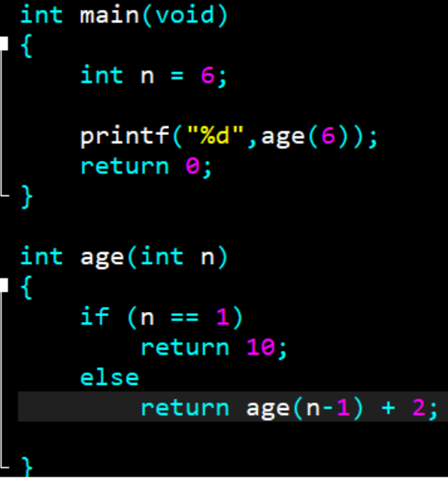
函数的递归调用
解题思路：
age(5)=age(4)+2
age(4)=age(3)+2
age(3)=age(2)+2
age(2)=age(1)+2
age(1)=10

Slide 112
age(5)
=age(4)+2
age(5)
=18
age(4)
=age(3)+2
age(4)
=16
age(3)
=age(2)+2
age(3)
=14
age(2)
=age(1)+2
age(2)
=12
回溯阶段
age(1)
=10
递推阶段

Slide 113
age(5)
=age(4)+2
age(5)
=18
age(4)
=age(3)+2
age(4)
=16
age(3)
=age(2)+2
age(3)
=14
结束递归的条件
age(2)
=age(1)+2
age(2)
=12
回溯阶段
age(1)
=10
递推阶段

Slide 114

$$\begin{matrix}age(n)=10 & (n=1) \\ age(n)=age(n−1)+2 & (n>1)\end{matrix}$$

Slide 115
age函数
n=5
age函数
n=4
main
age(5)
输出age(5)
c=age(4)+2
c=age(3)+2
18
age(5)=18
age(4)=16
age函数
n=1
age函数
n=2
age函数
n=3
c=10
c=age(1)+2
c=age(2)+2
age(1)=10
age(2)=12
age(3)=14

Slide 116
用递归方法求ｎ！。
解题思路：
求ｎ！也可以用递归方法，即５！等于４！×５，而４！＝３！×４…，１！＝１
可用下面的递归公式表示：

Slide 117
#include <stdio.h>
int main()
{ int fac(int n);
int n; int y;
scanf("%d",&n);
y=fac(n);
printf("%d!=%d\n",n,y);
return 0;
}

Slide 118
int fac(int n)
{
int resu;
if( n<0 )
printf("n<0, error!");
else if( n==0 | | n==1 )
resu = 1;
else resu = fac(n-1)*n;
return resu;
}
注意溢出

Slide 119
递归：从已知问题的结果出发，用迭代表达式逐步推算出问题的开始的条件，即顺推法的逆过程，称为递归。
递归的定义：在一个函数的定义中又直接或间接地调用本身。
递归思想： 把规模大的、较难解决的问题变成规模较小的、易解决的同一问题。规模较小的问题又变成规模更小的问题，并且小到一定程度可以直接得出它的解，从而得到原来问题的解。
递归优点： 符合人的思维方式，递归程序结构清晰，可读性，容易理解

Slide 120
A
B
C

Slide 121
求Fibonacci数列，第n 项的值
（F(0)=0，F(1)=1, F(n)=F(n - 1)+F(n - 2)（n ≥ 2，n ∈ N*））

Slide 122
Hanoi（汉诺）塔问题。古代有一个梵塔，塔内有3个座A、B、C，开始时Ａ座上有64个盘子，盘子大小不等，大的在下，小的在上。有一个老和尚想把这64个盘子从Ａ座移到Ｃ座，但规定每次只允许移动一个盘，且在移动过程中在3个座上都始终保持大盘在下，小盘在上。在移动过程中可以利用B座。要求编程序输出移动一盘子的步骤。

Slide 123
A
B
C

Slide 124
解题思路：
要把64个盘子从A座移动到C座，需要移动大约2⁶⁴ 次盘子。一般人是不可能直接确定移动盘子的每一个具体步骤的
老和尚会这样想：假如有另外一个和尚能有办法将上面63个盘子从一个座移到另一座。那么，问题就解决了。此时老和尚只需这样做：

Slide 125
解题思路：
(1) 命令第2个和尚将63个盘子从A座移到B座
(2) 自己将1个盘子（最底下的、最大的盘子）从A座移到C座
(3) 再命令第2个和尚将63个盘子从B座移到C座

Slide 126
第1个和尚的做法
将63个从A到B
……
A
B
C

Slide 127
第1个和尚的做法
将63个从A到B
……
A
B
C

Slide 128
第1个和尚的做法
将1个从A到C
……
A
B
C

Slide 129
第1个和尚的做法
将1个从A到C
……
A
B
C

Slide 130
第1个和尚的做法
将63个从B到C
……
A
B
C

Slide 131
第1个和尚的做法
将63个从B到C
……
A
B
C

Slide 132
第2个和尚的做法
将62个从A到C
……
A
B
C

Slide 133
第2个和尚的做法
将62个从A到C
……
A
B
C

Slide 134
第2个和尚的做法
将1个从A到B
……
A
B
C

Slide 135
第2个和尚的做法
将1个从A到B
……
A
B
C

Slide 136
第2个和尚的做法
将62个从C到B
……
A
B
C

Slide 137
第2个和尚的做法
将62个从C到B
……
A
B
C

Slide 138
第3个和尚的做法
第4个和尚的做法
第5个和尚的做法
第6个和尚的做法
第7个和尚的做法
……
第63个和尚的做法
第64个和尚仅做：将1个从A移到C

Slide 139
将3个盘子从A移到C的全过程
将2个盘子从A移到B
A
B
C

Slide 140
将3个盘子从A移到C的全过程
将2个盘子从A移到B
A
B
C

Slide 141
将3个盘子从A移到C的全过程
将1个盘子从A移到C
A
B
C

Slide 142
将3个盘子从A移到C的全过程
将1个盘子从A移到C
A
B
C

Slide 143
将3个盘子从A移到C的全过程
将2个盘子从B移到C
A
B
C

Slide 144
将3个盘子从A移到C的全过程
将2个盘子从B移到C
A
B
C

Slide 145
将2个盘子从A移到B的过程
将1个盘子从A移到C
A
B
C

Slide 146
将2个盘子从A移到B的过程
将1个盘子从A移到C
A
B
C

Slide 147
将2个盘子从A移到B的过程
将1个盘子从A移到B
A
B
C

Slide 148
将2个盘子从A移到B的过程
将1个盘子从A移到B
A
B
C

Slide 149
将2个盘子从A移到B的过程
将1个盘子从C移到B
A
B
C

Slide 150
将2个盘子从A移到B的过程
将1个盘子从C移到B
A
B
C

Slide 151
将2个盘子从B移到C的过程
A
B
C

Slide 152
将2个盘子从B移到C的过程
A
B
C

Slide 153
将2个盘子从B移到C的过程
A
B
C

Slide 154
将2个盘子从B移到C的过程
A
B
C

Slide 155
由上面的分析可知：将n个盘子从A座移到C座可以分解为以下3个步骤：
(1) 将A上n-1个盘借助C座先移到B座上
(2) 把A座上剩下的一个盘移到C座上
(3) 将n-1个盘从B座借助于Ａ座移到C座上

Slide 156
可以将第(1)步和第(3)步表示为：
将“one”座上n-1个盘移到“two”座(借助“three”座)。
在第(1)步和第(3)步中，one 、two、three和A、B、C的对应关系不同。
对第(1)步，对应关系是one对应A，two对应B，three对应C。
对第(3)步，对应关系是one对应B，two对应C，three对应A。

Slide 157
把上面3个步骤分成两类操作：
(1) 将n-1个盘从一个座移到另一个座上（n＞1）。这就是大和尚让小和尚做的工作，它是一个递归的过程，即和尚将任务层层下放，直到第64个和尚为止。
(2) 将1个盘子从一个座上移到另一座上。这是大和尚自己做的工作。

Slide 158
编写程序。
用hanoi函数实现第1类操作（即模拟小和尚的任务）
用move函数实现第2类操作（模拟大和尚自己移盘）
函数调用hanoi(n,one,two.three)表示将n个盘子从“one”座移到“three”座的过程(借助“two”座)
函数调用move(x,y)表示将1个盘子从x 座移到y 座的过程。x和y是代表A、B、C座之一，根据每次不同情况分别取A、B、C代入

Slide 159
#include <stdio.h>
int main()
{ void hanoi(int n,char one,
char two,char three);
int m;
printf(“the number of diskes:");
scanf("%d",&m);
printf("move %d diskes:\n",m);
hanoi(m,'A','B','C');
}

Slide 160
void hanoi(int n,char one,char two,
char three)
{ void move(char x,char y);
if(n==1)
move(one,three);
else
{ hanoi(n-1,one,three,two);
move(one,three);
hanoi(n-1,two,one,three);
}
}

Slide 161

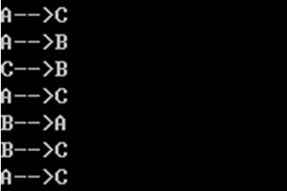
void move(char x,char y)
{
printf("%c-->%c\n",x,y);
}

Slide 162
预处理指令
预处理(或称预编译)是指在进行编译的第一遍扫描(词法扫描和语法分析)之前所作的工作。预处理指令指示在程序正式编译前就由编译器进行的操作，可放在程序中任何位置。
预处理是C语言的一个重要功能，它由预处理程序负责完成。当对一个源文件进行编译前，系统将自动引用预处理程序对源程序中的预处理部分作处理，处理完毕自动进入对源程序的编译。
C语言提供多种预处理功能，主要处理#开始的预编译指令，如宏定义(#define)、文件包含(#include)、条件编译(#ifdef)等。合理使用预处理功能编写的程序便于阅读、修改、移植和调试，也有利于模块化程序设计。

Slide 163
宏定义
#define 宏名 被替换的列表
#define MAX_TIME 1000 const int MAX_TIME = 1000;
#define 宏名(形参表) 被替换的列表
宏名(实参表);
#define SQ(r) r*r #define SQ(r) ((r)*(r))
取消宏定义：
#undef 宏名

Slide 164
条件编译
#define 定义一个预处理宏
#undef 取消宏的定义
#if 编译预处理中的条件命令，相当于C语法中的if语句
#ifdef 判断某个宏是否被定义，若已定义，执行随后的语句
#ifndef 与#ifdef相反，判断某个宏是否未被定义
#elif 若#if, #ifdef, #ifndef或前面的#elif条件不满足，则执行#elif之后的语句，相当于C语法中的else-if
#else 与#if, #ifdef, #ifndef对应, 若这些条件不满足，则执行#else之后的语句，相当于C语法中的else
#endif #if, #ifdef, #ifndef这些条件命令的结束标志.
defined 与#if, #elif配合使用，判断某个宏是否被定义

Slide 165
1 #ifndef ABCD_H
2 #define ABCD_H
3
4 // ... some declaration codes
5
6 #endif // #ifndef ABCD_H
#ifdef ABC
// ... codes while definded ABC
#elif (CODE_VERSION > 2)
// ... codes while CODE_VERSION > 2
#else
// ... remained cases
#endif // #ifdef ABC

Slide 166
内联函数
调用函数时，由于建立调用、传递參数、跳转到函数代码并返回等需要时间
函数被频繁调用，不断地有函数入栈，即函数栈，会造成栈空间或栈内存的大量消耗
栈空间是指放置程序的局部数据也就是函数内数据的内存空间，系统的栈空间是有限的
用宏的方式，宏不检查数据类型
因此，一些极简单功能的代码段，可以用内联函数来实现
#include “stdio.h”
inline double sq(double x)
{ return x * x;}
printf(“%f”,sq(12.0));

Slide 167
关键字inline 必须与函数定义体放在一起才能使函数成为内联，仅将inline 放在函数声明前面不起任何作用
inline只适合涵数体内代码简单的函数数使用，不能包含复杂的结构控制语句例如while、switch，并且内联函数本身不能是直接递归函数。
内联是以代码膨胀（复制）为代价，仅仅省去了函数调用的开销，从而提高函数的执行效率。如果执行函数体内代码的时间，相比于函数调用的开销较大，那么效率的收 获会很少。另一方面，每一处内联函数的调用都要复制代码，将使程序的总代码量增大，消耗更多的内存空间。
inline 是否起作用，由编译器来决定

Slide 168
return :结束函数执行
exit :结束程序执行

Slide 169
本课结束
高级office应用

